Slide 1
01
가상환경 구성 실습

Slide 2

1.1 가상 환경 구성 실습
1. Virtual box download
Oracle사의 PC 가상환경 설정
Virtualbox는 널리 사용하는 가상 머신으로, 손쉽게 liunx, Windows, 기타 Operating System 구축 가능
시스템 권장 사항
CPU 성능과 Main memor에 영향
종류
2021년 7월 기준 6.1 Version Download 가능
Link : https://www.virtualbox.org/
2021년 7월 기준 6.1 Version Download 가능

Slide 3
1.1 가상 환경 구성 실습
2. Virtual box download
Oracle사의 PC 가상환경 설정
VirtualBox 6.1.24 platform packages
Windows hosts 선택
Download 진행 후,
VirtualBox-6.1.24-145767-Win.exe 준비

Slide 4
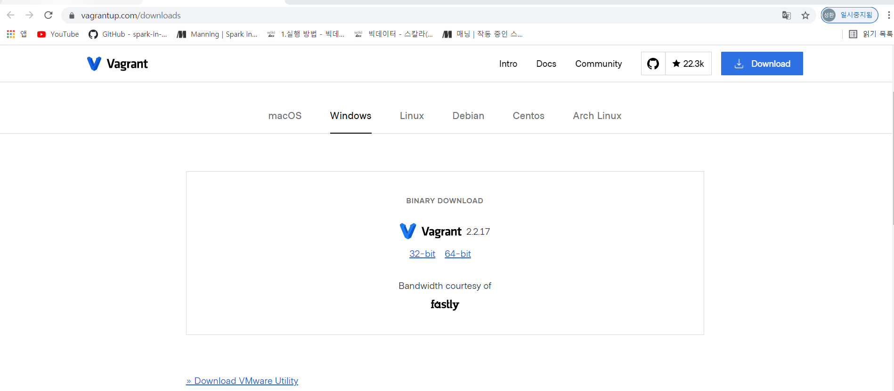
1.1 가상 환경 구성 실습
3. Vagrant download
실습에 필요한 BOX(가상의 Operating System을 미리 구성하여, 설치 없이
사용 가능하게 하는 가상환경) 사전 준비
. https://www.vagrantup.com/downloads
. 64-bit 선택 ,
. Download vagrant_2.2.17_x86_x64exe

Slide 5
1.1 가상 환경 구성 실습
4. Virtualbox 설치
Download 받은 Virtualbox.exe 실행
환경설정
CMD 창에서 md C:\virtualbox 생성 또는, 파일탐색기로 폴더 생성

Slide 6
1.1 가상 환경 구성 실습
5. Vagrant 환경 설정
실습에 필요한 BOX 환경변수 설정
. 설정 방법
. 제어판
시스템및보안
시스템
고급시스템설정
시스템속성
환경변수
새로만들기
변수 이름 : VARANT_HOME
변수 값 : D:\vagrant

Slide 7
1.1 가상 환경 구성 실습
6. Vagrant 설치
vagrant_2.2.17_x86_64.msi 실행
. 설치 경로 설정
D:\HashiCorp\Vagrant\ (수 분간 진행 !!)
. System 재 시작

Slide 8
1.1 가상 환경 구성 실습
7. Vagrant BOX download
실습에 필요한 box를 사전에 준비한다.
spark-in-action.box download (수 분간 진행 !!)
https://app.vagrantup.com
spark-in-action-box 검색 후,
download
수 분간 진행
. 실행 환경 설정
D:\
md vagrant
cd vagrant
D:\vagrant에 download 받은 box를 옮겨 놓는다.

Slide 9
1.1 가상 환경 구성 실습
8. BOX add (1/2)
Vagrant 실행
CMD(명령 프롬프트)창 열기
D:\
cd vagrant
D:\Vagrant> vagrant up (수 분간 진행)
Vagrant box add
D:\vagrant>vagrant box add –name manning/spark-in-action spark-in-action.box
…… (수 분간 진행)
-----------------------------------------------------------------------------------------------
D:\vagrant>vagrant box add --name manning/spark-in-action spark-in-action.box
==> box: Box file was not detected as metadata. Adding it directly...
==> box: Adding box 'manning/spark-in-action' (v0) for provider:
box: Unpacking necessary files from: file://D:/vagrant/spark-in-action.box
box:
==> box: Successfully added box 'manning/spark-in-action' (v0) for 'virtualbox'!
-----------------------------------------------------------------------------------------------

Slide 10
1.1 가상 환경 구성 실습
8. BOX add (2/2)
Vagrant box 확인
D:\vagrant>vagrant box list
D:\vagrant>vagrant box list (아래와 같이 표시되면 OK!!)
manning/spark-in-action (virtualbox, 0)
D:\vagrant>_

Slide 11
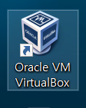
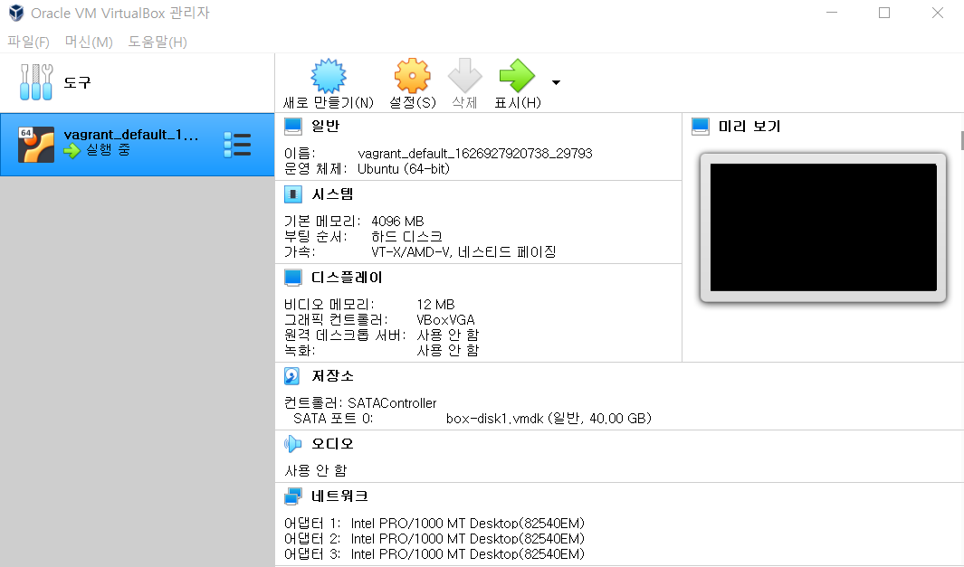
1.1 가상 환경 구성 실습
9. Virtual 환경 확인
Click !!
가상화면 표시 됨 ➔

Slide 12
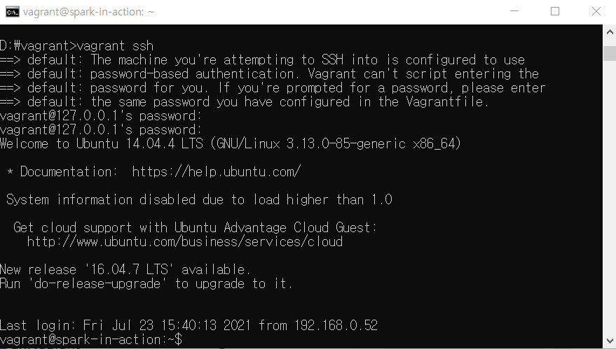
1.1 가상 환경 구성 실습
10. Vagrant initialization
(최초에 한번만 실행)
vagrant init manning/spark-in-action
(예시)vagrant ssh
Vagrant 명령어
vagrant up
vagrant ssh
vagrant halt <- 사용 종료 시, shutdown 필요
vagrant box list
vagrant reload
vagrant provision
vagrant destroy

Slide 13
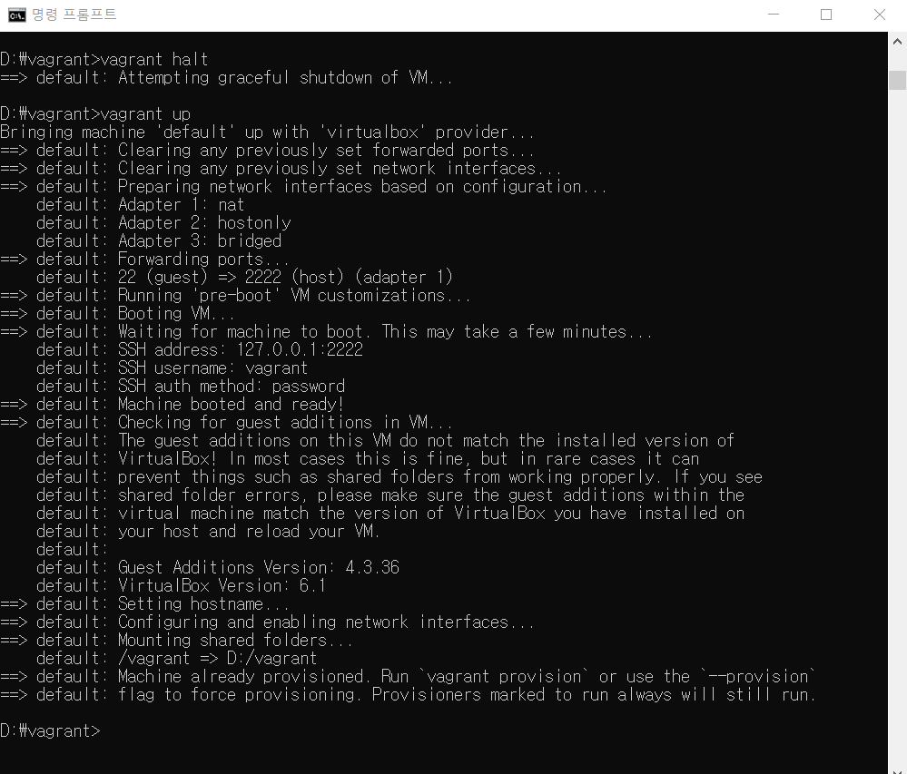
1.1 가상 환경 구성 실습
11. Vagrant 실행
D:\vagrant> vagrant halt
D:\vagrant> vagrant up
(프로세스가 실행 상태일 수
있으니, 최초에 vagrant halt 로
shutdown !!)

